Slide 1

进度总结
朱文喆、毛浩宇、王孟
Notes:
云存储提供方式：云盘
购买云主机时绑定也可后期增加、可搭文件系统、用作系统盘
关注的问题：云盘中的负载均衡，重点时流量均衡，不同集群不同服务器的网络IO的均衡
ppt主要内容为小部分，包括对系统架构的认识、问题的理解、以及拿到了线上系统的trace对其进行分析的结果。

Slide 2
目录
系统架构
问题描述
数据分析
调度模拟器
Notes:
分四部分
系统架构：系统是什么样的
问题描述：系统中出现了什么问题，对问题的理解
数据分析：对trace进行分析的结果
计划：

Slide 3
目录
系统架构
问题描述
数据分析
调度模拟器

Slide 4
系统架构-集群内
底层存储: 盘古
分布式文件系统
提供append-only的LogFile
三副本
块存储层
实现random-access的抽象
向上提供segment(32GB)
block master为管控节点
保存segment位置信息
节点新建、删除、故障恢复
block master
seg
seg
seg
seg
seg
seg
seg
seg
seg
seg
seg
seg
block server
block server
block server
盘古
cluster
Notes:
云服务商维护了很多集群，每个集群里有很多服务器，我们分层进行介绍，首先看集群内的架构
最底层是文件系统
实际售卖的云盘要求是能random access的所以在文件系统之上有块存储层，将logfile抽象成能够random-access的segment（具体方式后一页p）
块存储层分为两个部分：block server(放置segment)，block master负责对block server进行管控（segment位置、block server增删修复）

Slide 5
系统架构-集群内
底层存储: 盘古
分布式文件系统
提供append-only的LogFile
三副本
块存储层
实现random-access的抽象
向上提供segment(32GB)
block master为管控节点
保存segment位置信息
节点新建、删除、故障恢复
1
2
3
4
1 | 2 | 2 | 1
3 | 1 | 4 | 3
logfile
Notes:
这一页p讲如何将logFile抽象成random access的segment
写：在logFile中追加，每个block可能有若干次写记录
读：读取每个block的最新状态
gc：回收无用空间
log structure merge,类似kv

Slide 6
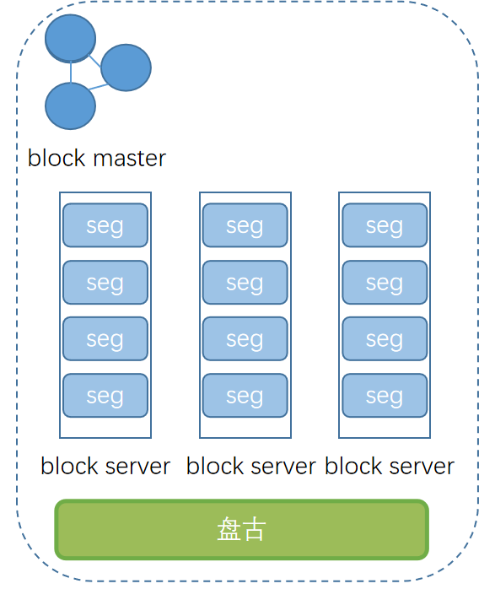
系统架构-集群间
若干集群合并为可用区(azone)
river master做跨集群管控
保存云盘位置信息
集群的新建、扩容
云盘放在单个集群
用户创盘时选定
river master
azone
Notes:
然后把视角放大，看怎么对集群进行使用和管理。
若干地理位置临近的集群合并为一个可用区（几十个集群）
river master将segment抽象成云盘，记录每个云盘有哪些segment，分别放在哪个集群（目前单个云盘放在一个集群，原因可能是规避跨集群访问+元数据管理）

Slide 7
目录
系统架构
问题描述
数据分析
调度模拟器

Slide 8
问题
多用户、大规模
可用区内上百个集群
单个集群几千块盘
应用种类多
不同应用IO特征不同
IO动态变化
集群内
不同block server读写流量不均
集群间
集群性能售卖不均
Notes:
架构就是有很多集群，里面放了大量的云盘。
场景是多用户、大规模
。。
导致两个维度的问题：集群内和集群间

Slide 9
问题
集群内
放置、迁移粒度：segment
迁移代价小：10s of ms
从文件系统拉取元数据、索引
不同block server读写流量不均
segment访问热度不同
segment读写比例不同
block master
seg
seg
seg
seg
seg
seg
seg
seg
seg
seg
seg
seg
block server
block server
block server
盘古
Notes:
首先看集群内：
不同segment可能分属不同的云盘，读、写比例和访问热度都不同，动态变化，导致某些block server的（上下行）带宽占满，在那个server上的用户服务受影响
要解决需要动态进行迁移，粒度是segment,代价较小（同一个文件系统），但是要注意毛刺

Slide 10
问题
集群间
放置、迁移粒度：云盘
迁移代价：hours
通过数据链路跨集群传输
集群间
集群性能售卖不均
单用户密集创盘到同一集群
IO pattern 一致，易出现瓶颈
river master
azone
Notes:
然后看集群间的不均衡
集群间需要考虑不同性能指标：容量、计算资源、带宽，我们重点关注带宽资源
集群间流量不均的原因，除了刚才的多用户多应用还有
新建集群、容器应用、同用户云盘io pattern
要解决需要进行云盘粒度的迁移，代价较大

Slide 11
目录
系统架构
问题描述
数据分析
调度模拟器
Notes:
下面讲对trace的一些分析
维度：集群（单个集群负载变化，不同集群负载对比（））、集群内服务器、云盘角度

Slide 12
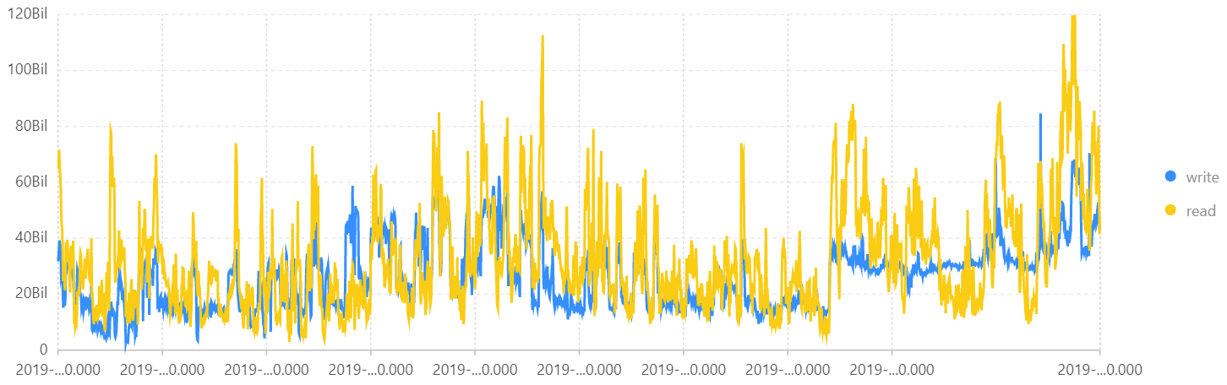
集群流量负载变化
AY227V集群(公有云)流量负载变化
时间：30天
横轴：时间；纵轴：单位时间读写流量(byte/s)

Slide 13
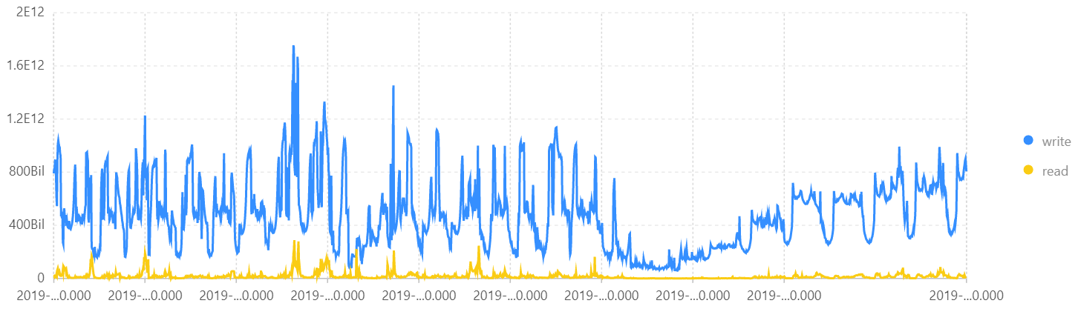
集群流量负载变化
AY304M集群(私有云)流量负载变化
时间：30天
横轴：时间；纵轴：单位时间读写流量(byte/s)

Slide 14
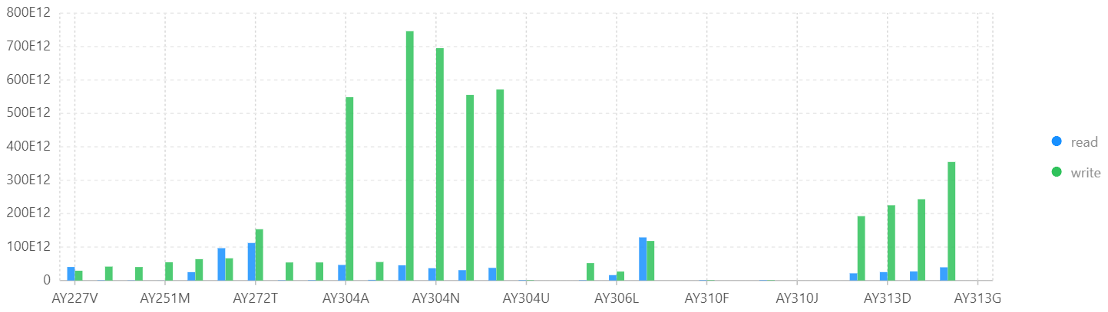
不同集群流量负载对比
30天内各集群读写流量
规模：31个集群
横轴：不同集群；纵轴：吞吐量(byte)

Slide 15
结论
私有云集群的流量负载有较强的规律性
读写比例
时间周期
业务场景较为单一
公有云集群之间存在流量不均衡现象
集群上用户规模大、应用种类多
用户创盘集中

Slide 16
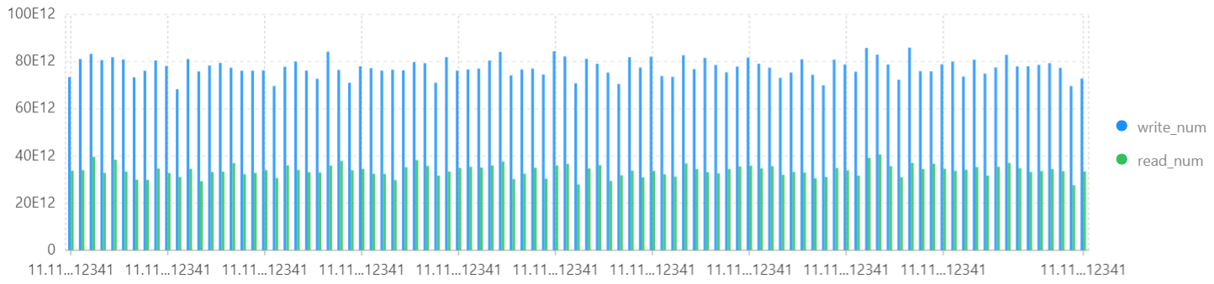
集群内流量分布
AY304M集群(私有云)各block server读写流量
时间：30天
横轴：不同block server；纵轴：读写流量(byte)

Slide 17
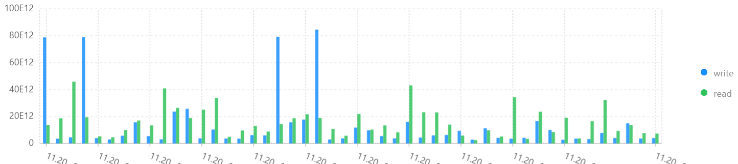
集群内流量分布
AY227V集群(公有云)各block server读写流量
时间：30天
横轴：不同block server；纵轴：读写流量(byte)

Slide 18
结论
私有云集群内流量较为均衡
了解具体业务需求，方便做流量管控
公有云集群内block server之间的读写流量不均衡
不了解上层应用，简单数据放置策略效果不好

Slide 19
云盘IO分析
云盘数量600+,随机抽样60块云盘
观察被抽到云盘2小时内的负载曲线
读写比例
周期性规律

Slide 20
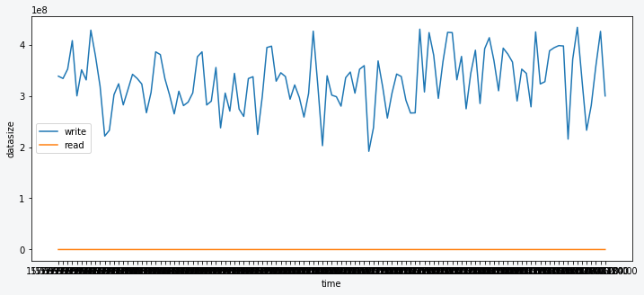
读写比例-写多读少
43/60
横轴：时间；纵轴：单位时间读写流量(byte/s)

Slide 21
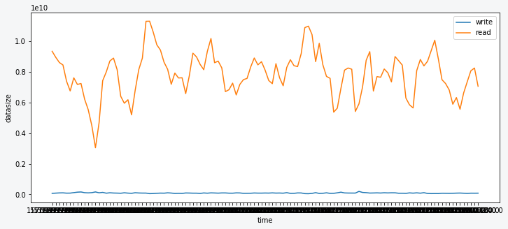
读写比例-读多写少
3/60
横轴：时间；纵轴：单位时间读写流量(byte/s)

Slide 22
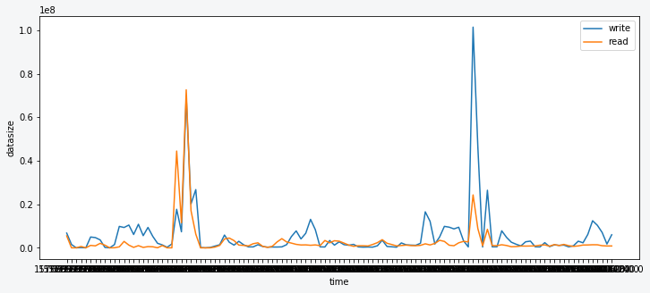
读写比例-读写均衡
8/60
横轴：时间；纵轴：单位时间读写流量(byte/s)

Slide 23
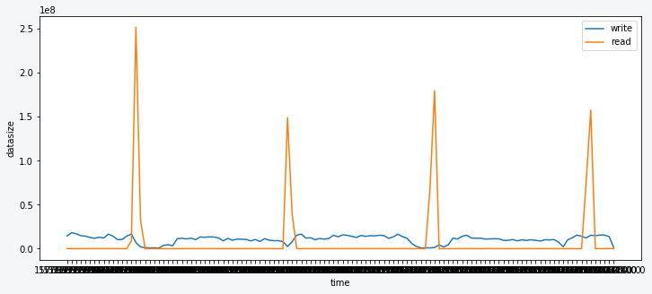
周期性-读有规律
7/60
横轴：时间；纵轴：单位时间读写流量(byte/s)

Slide 24
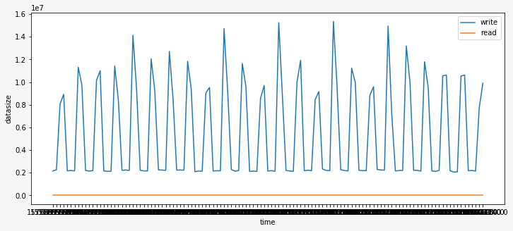
周期性-写有规律
11/60
横轴：时间；纵轴：单位时间读写流量(byte/s)

Slide 25
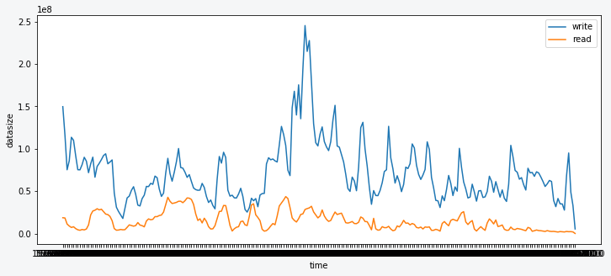
周期性-无明显周期性
43/60
横轴：时间；纵轴：单位时间读写流量(byte/s)

Slide 26
目录
系统架构
问题描述
数据分析
调度模拟器

Slide 27
模拟器功能-输入
一个CSV文件或JSON文件，记载有一段时间内每个segment在每个小时间段（一般为5s）内的读写。
每个segment用device编号和segment编号进行区分。
字段：
Device（云盘编号）
Segment编号
时间
读流量
写流量
Host（该segment在原有策略下会放在哪个Block server上）
此字段用于进行初始放置。

Slide 28
模拟器功能-输出
集群的负载均衡程度
一般用方差衡量不同Block server的负载不均衡程度。
可以输出方差随时间变化的折线图。
集群在某一时刻的快照
快照包括当前时刻不同Block server的I/O吞吐率和segment数量。
方差没有快照直观。

Slide 29
模块
CSV/JSON读取模块
Cluster模拟器
功能：输出图表、提供接口。
接口：移动segment位置、向某个segment施加负载。
调度器
按照特定算法进行rebalance。

Slide 30
无调度
算法思路：完成初始放置后，segment的位置不再变化。
这是当前使用的调度策略。可作为baseline。

Slide 31
向前看的贪心调度
此调度策略用于逼近算法上界。为得到近似上界，此算法需假设我们已知未来一段时间的读写，按照未来的情况进行调度。
调度效果：最小化流量方差。
算法思路：贪心策略。
每隔一段时间进行一次调度。
调度时，取出所有segment，完全打乱重放。
放置的顺序是未来一段时间的读写吞吐量。优先放置吞吐量大的segment。
每个segment会被放置到当前负载最小的block server。

Slide 32
向后看的贪心调度
此调度策略是一种简单的基于预测的调度策略。此算法需假设我们已知过去一段时间的读写，据此进行调度。
算法思路：贪心策略。
每隔一段时间进行一次调度。
调度时，取出所有segment，完全打乱重放。
放置的顺序是过去一段时间的读写吞吐量。优先放置吞吐量大的segment。
每个segment会被放置到当前负载最小的block server。

Slide 33
无调度与两种贪心调度效果比较
此调度策略是一种简单的基于预测的调度策略。此算法需假设我们已知过去一段时间的读写，据此进行调度。
算法思路：贪心策略。
每隔一段时间进行一次调度。
调度时，取出所有segment，完全打乱重放。
放置的顺序是过去一段时间的读写吞吐量。优先放置吞吐量大的segment。
每个segment会被放置到当前负载最小的block server。

Slide 34
盘古调度策略
此调度策略也是利用过去的数据进行预测。
算法思路
每隔一段时间进行一次调度。
调度时，从负载最高的block server中取出一些segment放到负载低的segment中。
仍需确认一些算法细节。

Slide 35
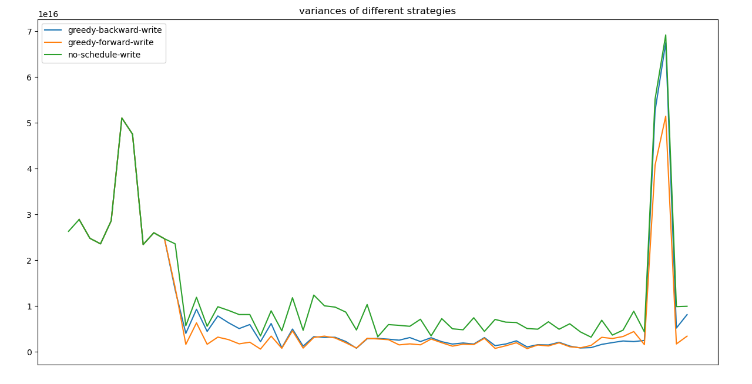
算法评价
只考虑优化写流量。每10min调度一次。横轴时间，纵轴方差。
绿色：无调度；
橙色：向前看的贪心策略
蓝色：向后看的贪心策略
可以看到，进行调度之后写方差确有降低。贪心调度策略是有效的。

Slide 36
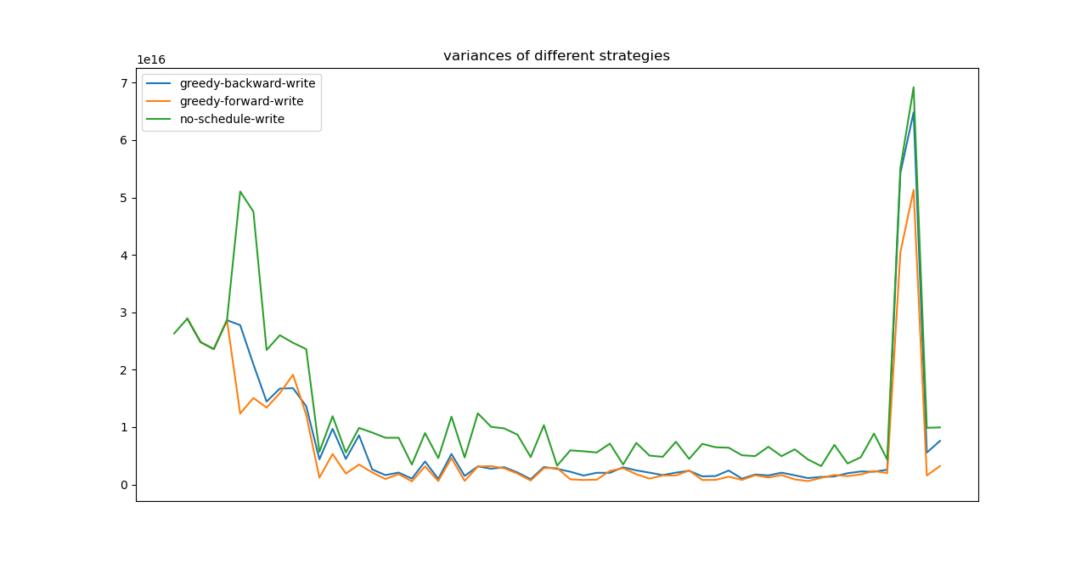
算法评价
只考虑优化写流量。每5min调度一次。横轴时间，纵轴方差。
绿色：无调度；
橙色：向前看的贪心策略
蓝色：向后看的贪心策略
可以看到，5min与10min相比，写方差更低。

Slide 37
负载均衡的衡量指标：方差
方差虽然可以较好衡量负载均衡程度，但不甚直观。
下面展示调度前后的block server io。
下面两张图可以看出，方差降低确实标志着负载更加均衡。

Slide 38
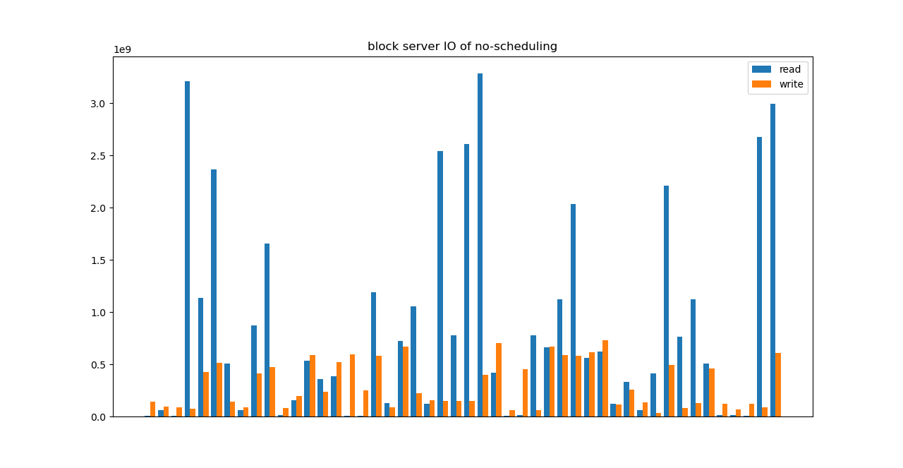
未调度的block server io
横轴BS，纵轴IO。
蓝色：读； 橙色：写。
读和写的流量均不甚均衡。

Slide 39
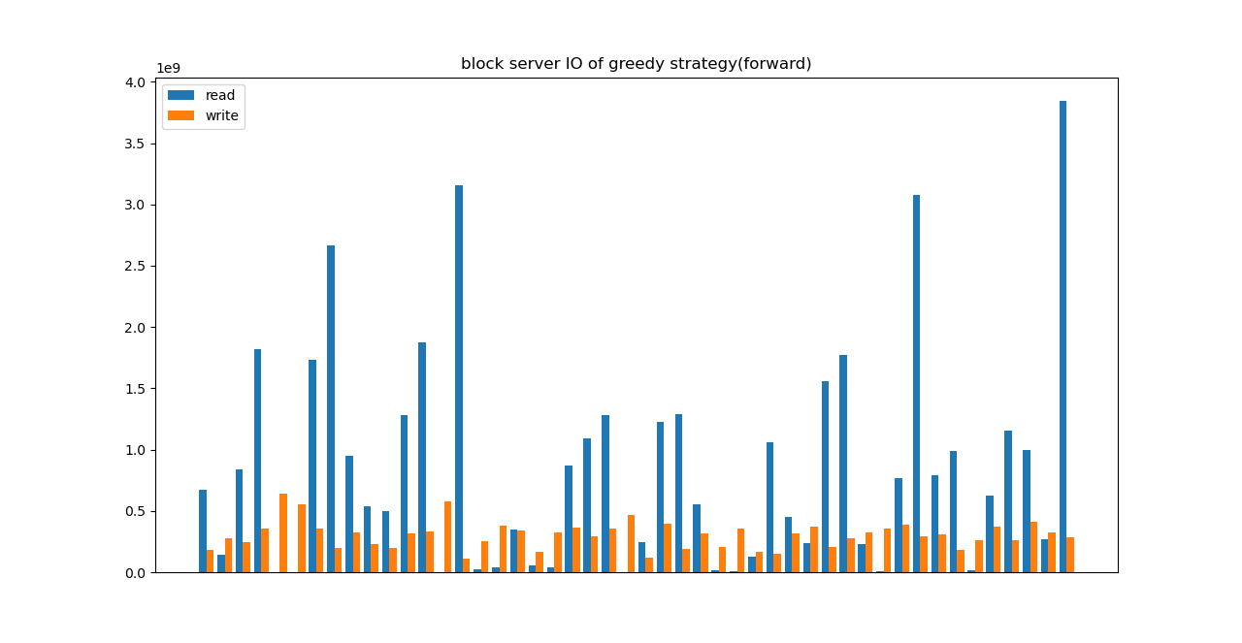
调度后的block server io
横轴BS，纵轴IO。
蓝色：读； 橙色：写。
因为只看了写流量，没看读的，所以导致读流量不均衡。但写流量明显打平。

Slide 40
对模拟调度结果的一些观察
随调度频率增加，“向前看的贪心策略”可以逼近算法上界。
“向后看的贪心策略”确实会对负载均衡产生有利影响。方差明显降低。
在使用过去的数据进行预测时，观察结果会对调度效果产生影响。
如果观察时间太短，调度会过于依赖局部特性，导致预测效果变差。
读与写不能兼顾，只对写流量进行优化可能会增大读流量方差。

Slide 41
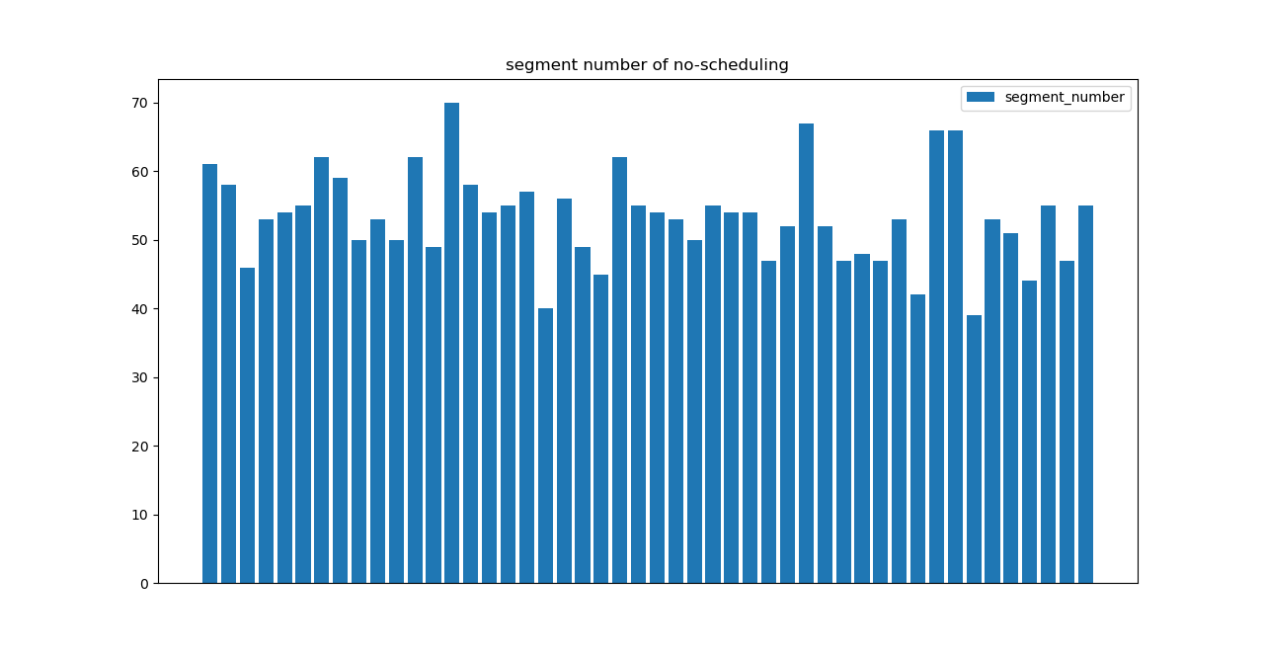
未调度的block server中segment数量
横轴BS，纵轴segment数量。
Segment数量基本平均。

Slide 42
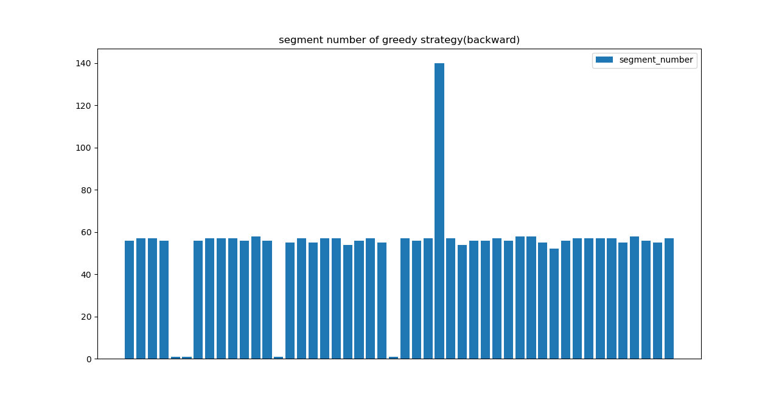
调度后的block server中segment数量
横轴BS，纵轴segment数量。
Segment数量基本平均。但有一个bs上出现大量segment，有的只有一个segment。
一个blockserver出现大量segment的原因是，很多segment根本没有写流量/写流量很低，全都放到一起了；
一个blockserver只有一个segment的原因是，一个segment的写流量过大。但对于“为什么没有10-50segment的BS”，原因尚未确定。

Slide 43
对模拟调度结果的一些猜测
Segment在放置时大概率使用了某种放置策略。
如果是纯随机放置，贪心算法将segment数量打平的概率较低。

Slide 44
后续工作
完成盘古调度策略；
添加限制条件
1个device只能放在7个block server上；

